Slide 1
dr bendjeddou
NEPHROPATHIES
HEREDITAIRES

Slide 2
INTRODUCTION
*Les néphropathies héréditaires représente une cause importante d’insuffisance rénale terminale .
*Environ 50% des enfants et plus de 15% des patients adultes nécessitant la dialyse et/ou la transplantation rénale on une néphropathie héréditaire comme cause sous-jacente.
*Les néphropathies héréditaires peuvent affecter toutes les parties du néphron ou du rein soit sous la forme d’anomalies rénales primitives, soit sous la forme d’une atteinte rénale compliquant une affection plus généralisée comme c’est le cas en particulier au cours des maladies métaboliques .
*Les plus fréquentes : polykystose rénale autosomique
dominante et syndrome d’Alport lié à l’X

Slide 3
Classification des néphropathies héréditaires
*Les affections héréditaires du rein peuvent être classées de façon arbitraire en plusieurs sous- groupes :
1.Les malformation du rein
2.Les maladies kystiques des reins
*Maladie kystique de la médullaire (ou néphronophtise)
*Ectasie canaliculaire précalicielle(ou maladie de Cacci-Ricci)
*Polykystose rénale autosomique récessive.
*Polykystose rénale autosomique dominante.
3.Les affections glomérulaires héréditaires
*Syndrome néphrotique congénital.
*Syndrome d’Alport.

Slide 4
4.les affections interstitielles prédominantes * Syndrome de bardet-Bield. 5. les tubulopathies (anomalies du transport tubulaire ) *Amino-aciduries et le syndrome de Fonconi *Diabète insipide néphrogénique *Acidose tubulaires rénales *Syndrome de bartter et syndrome de Gitelmen *pseudo-hypoaldostéronisme de type 1 *Syndrome de lidddle( pseudo-hyperaldostéronisme ) 6.les affection métaboliques avec atteintes rénales *Déficit en alpha-galactosidase A(maladie de Fabry) et autres lipidoses. *Déficit en lécithine-choléstérol-acyltransférase(LCAT) *Cystinose.

Slide 5
7.les affections héréditaires associées à des calculs rénaux et/ou une néphrocalcinose * Hyperoxalurie primitive *Cystinurie *Acidose tubulaire distale 8.les phacomatoses et les tumeurs héréditaires du rein *les neurofibromatoses et la sclérose tubéreuse de Bourneville *la maladie de Von Hippel Lindau *la tumeur de wilms

Slide 6
La polykystose rénale autosomique dominante
Epidémiologie – génétique:
* La polykystose rénale autosomique dominante (PKRAD) est une maladie héréditaire fréquente .
*prévalence 1/1 000 dans la population générale.
* C’est la plus fréquente des néphropathies héréditaires : elle cause 8 à 10 % des insuffisances rénales terminales.
* La transmission de la maladie se fait sur le mode autosomique dominant. Le risque qu’un parent atteint transmette la maladie est de 50 % pour chacun de ses enfants, quel que soit le sexe de celui ci.
*Un sujet à risque mais non atteint ne transmet pas la maladie.
* La PKRAD est génétiquement hétérogène : deux gènes sont impliqués, PKD1 et PKD2.

Slide 7
 | PKD1 | PKD2
Localisation | Chromosome 16 | Chromosome 4
Incidence | 85 % | 15 %
Proteine mutée | Polycystine 1 | Polycystine 2
Fonction(s) possible(s) de la proteine | *Mécano-recepteur * Interaction avec la matrice extracellulaire | Homologie avec un canal calcique
Age moyen de l’IRT | 54 ans | 69 ans

Slide 8
Clinique et diagnostic
1-Circonstances de découvertes et symptomatologie clinique :
1.1 atteintes rénales
*Douleur (40%) : pesanteur ou colique néphritique.
*Hématurie microscopique (25%) ou macroscopique (50%)
*Protéinurie modérée < 1g/24h
*HTA 60 – 80% précoce souvent révélatrice
*Infection urinaire
*Insuffisance rénale : 50% à l’âge de 60 ans

Slide 9
1.2 Atteintes extra rénales
* Kystes hépatiques (1/3 des cas)
* Anévrysmes intracrâniens
- Touche surtout artère cérébrale moyenne
- Rupture avec hémorragie méningée (TDM) ; décès 50%
- Dépistage des malades à risque
* cardiaques : valvuloplaties (25%), anévrysme Aorte.
* Diverticulose colique(2/3 cas)
* Hernie inguinale (15%)
* Kystes ovaires, pancréas, rate, œsophage et cerveau

Slide 10
2. Diagnostic positif : posé devant
* L’histoire familiale:
. ATCD de maladie kystique chez un des parents ou un frère.
. Un arbre généalogigue détaillé est indispensable.
*L’echographie abdominale
. Deux gros reins, bilateraux dont les contours sont déformés par des kystes.
.une polykystose hépatique dans 30 -70% des cas
.Le nombre des kystes augmente avec l’age.

Slide 11
*A l’âge adulte, la révélation se fait souvent entre 15 ans et 30 ans par de multiples kystes de petite taille
*Une échographie négative n’exclut pas une PKD jusqu’à l’age de 30 ans
Criteres de Ravine :
Diagnostic de PKAD posé si:
* au moins 2 kystes rénaux (uni ou bilatéraux) chez un patient de moins de 30 ans .
* au moins 2 kystes dans chaque rein chez un patient entre 30 et 59 ans
* au moins 4 kystes dans chaque rein chez un patient au-delà de 59 ans
*** Contexte familial connu

Slide 12
Évolution et pronostic
*l’insuffisance rénale: 50 à 60 ans
Facteurs d’aggravation rapide (Facteurs pronostic péjoratif) :
- sexe masculin
- hypertension artérielle
- hématurie macroscopique récidivante
-génotype PKD1
*Lithiase: 11 à 34% (PKD) vs 8% population générale
*Cancer: association rare, , bilatéraux et sarcomateux ( TDM)
*Grossesse: risque de prématurité + éclampsie si HTA et IR

Slide 13
Traitement:
* HTA: IEC
* Insuffisance rénale :
Traitement conservateur
Hémodialyse et transplantation
* Infection :
Infection parenchymateuse: 3semaines
Infection intrakystique: 6 semaines
*Hématurie :
Boissons abondantes
Embolisation ou néphréctomie : exceptionnelles

Slide 14
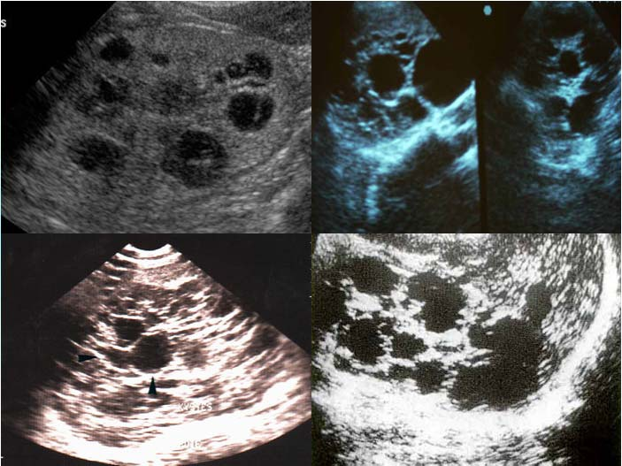

Slide 15
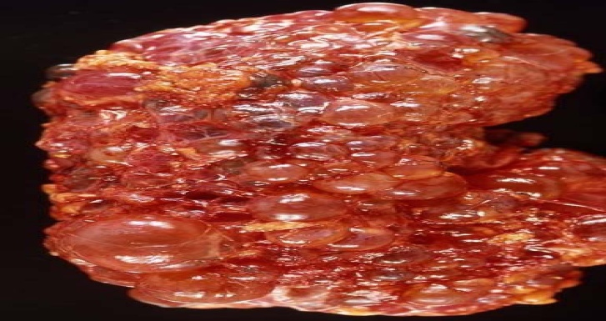
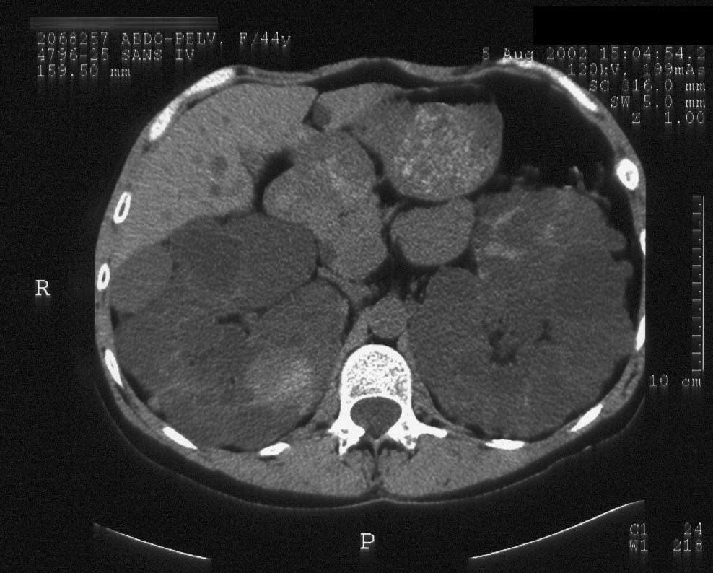

Slide 16
Polykystose rénale autosomique récessive
Âge au diagnostic | Anténatal le plus souvent, puis formes néonatales, infantiles et juvéniles
Mode de transmission | Autosomique récessive
Âge d’apparition de l’insuffisance rénale | 75% de décès anténatal Insuffisance rénale vers l’âge moyen de 4 ans
Signes néphrologiques | Diminution du pouvoir de concentration des urines (polyurie), HTA, infections
Signes cliniques extrarénaux | Atteinte hépatique+++( dilatation VBIH, fibrose périportale) Hypoplasie pulmonaire avec détresse respiratoire+++
Morphologie taille des reins | Taille augmentée+++ (responsable de l’hypoplasie pulmonaire) Parenchyme hyperéchogène dédifférencié
Localisation et taille des kystes | Kystes de petite taille. De disposition radiée corticomédullaire
Fréquence | 1/40 000

Slide 17
Clinique:
*Formes à révélation périnatale:75%
-Volume rénal énorme( dystocie et hypoplasie
Pulmonaire)
-Décès dans les premières heures ou jours de la vie
*Formes à révélation infantile dans la 1ére année de vie
-Gros reins, IR , HTA , hépatomégalie
*Formes à révélation tardive
-IR majeure vers 15 –20 ans, hypertension portale (hgie digestive, pas IHC)

Slide 18
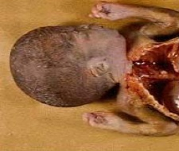
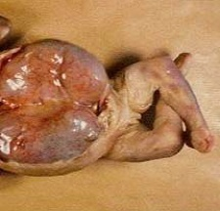
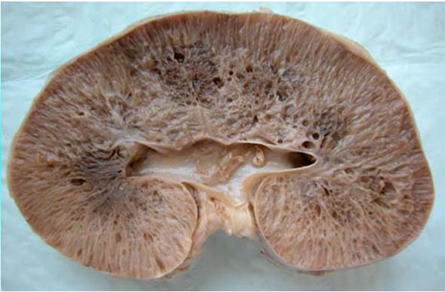

Slide 19
Maladie d’alport
Généralité :
C’est une néphropathie glomérulaire familiale qui associe deux anomalies extra rénale :
-surdité de perception
-trouble oculaire
*Elle se définit par des hématuries macroscopiques et une protéinurie d’abondance variable
*Dans 85% des cas, la transmission se fait selon un mode dominant lié à I’X, et dans 15% des cas sur un mode autosomique récessif.
* 1 -2% de IRCT adulte
Pathogenie :
Le syndrome d’Alport est du à une mutation du collagène de type IV , qui est un des composants essentiels des membranes basales.

Slide 20
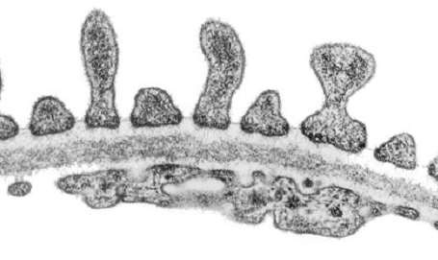
Composant matriciel de la barrière de filtration glomérulaire
La MBG : élément essentiel du filtre glomérulaire
constitue : le collagène type IV
Laminine , PG à héparane sulfate , et Entactine
Le collagène de type IV est constitué de 03 chaines alpha enroulées en triple helice

Slide 21
Distribution tissulaire des chaînes α du collagène IV
Six chaines α ont été identifiées
α1 et α2 : toutes membranes basales
α3 et α4 : MB glomérulaire + cochléaire + oculaire
α5 : MB glomérulaire + cochléaire + oculaire
+ MB dermoépidermique
α6 :absente MBG et codistribuée avec α5 : dans la MB extra glomérulaire
Distribution tissulaire chaînes α dans syndrome d’Alport
*Lié à X :COL4A5 chromosome X (Xq22): α 5
Atteinte plus sévère chez le garçon+++
*Récessive:COL4A3 ou COL4A4 chromosome 2 : α3 et α4
Même sévérité dans les deux sexes (IRCT 20-30 ans)

Slide 22
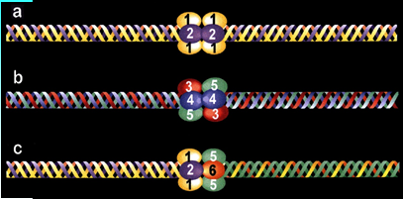
Ubiquitaires
Ubiquitaires
glomérulaire
MBs oeil, oreille interne
dermo-épidermique
MBs du muscle lisse

Slide 23
Clinique :
*L’hématurie est le signe le plus fréquent: macroscopique ou microscopique après un effort violent ou infection des voie aériennes supérieurs ou au cours d’une grossesse.
*La protéinurie est d’abondance variable peut être néphrotique
*L’HTA est fréquente
*IR fréquente (mode d’évolution ultime)
Le pronostic est plus mauvais chez le sexe masculin que féminin (lié a X)
La biopsie rénale confirme précisément le diagnostic : anomalies ultra structurale de la membrane basale glomérulaire (signe pathognomonique) au microscope électronique.

Slide 24
Anomalies associées :
- anomalie auriculaire :
Surdité de perception symétrique et bilatérale (par l’audiogramme)
*Parfois révélatrice de la maladie dans l’enfance
* Prédomine sur les fréquences aigues
* Jamais présente à la naissance
* Inconstante +++
-anomalies oculaires (examen à la lampe à fente) portent surtout sur le cristallin :
-Lenticône antérieur ou postérieur (pathognomonique)
-Maculopathie pigmentaire
-Érosions récurrentes de la cornée
-Léiomyomatose diffuse
Touche oesophage, arbre trachéo bronchique et organes génitaux féminins.

Slide 25
Diagnostic positif:
Histologie :++++
Biopsie rénale
Biopsie cutané : absence d’expression de la chaine α 5
Evolution
L’insuffisance rénale chronique s’installe progressivement . le stade terminal étant atteint chez le garçon entre 15 et 35 ans

Slide 26
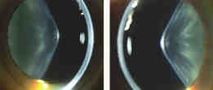
Cristallin: -Lenticone antérieur: caractéristique du SA +++

